Slide 1
开源项目健康度监控与指标设计
设计人：诚毅满满小组
2024年12月8日

Slide 2
一、主题引入
在当今数字化和信息化迅速发展的时代，开源项目的健康度已成为衡量其长期可持续性和成功的重要指标。开源项目不仅为开发者提供了协作和创新的机会，也为全球技术生态系统贡献了强大的力量。然而，项目的健康度直接影响着其社区的活跃度、代码质量、可维护性以及最终的用户体验。
其次，良好的健康度意味着清晰的文档、明确的贡献指南以及系统的维护，这些都能大大降低项目的学习曲线，提高开发者的贡献意愿，促进项目的持续发展。
因此，关注开源项目的健康度，不仅是开发者和项目维护者的责任，也是推动开源生态繁荣、实现技术进步的关键。
1
2
3
4
5
首先，项目的健康度反映了其社区的活跃程度。一个健康的开源项目通常拥有一个积极参与的开发者社区，定期进行代码更新和问题修复，从而保证项目能够快速响应技术变化和用户需求。
此外，健康的开源项目更易于吸引新用户和开发者参与，这不仅能增强项目的生态系统，也能加速技术创新。相反，如果开源项目的健康度较低，可能面临代码腐化、社区冷淡、缺乏资源支持等问题，最终影响到项目的生命周期和影响力。

Slide 3
二、数据和思路来源
01
02
思路：对于开源项目的特殊性和未来普遍性，如果一个开源项目要能够实现各司其职积极向上十分健康，那就需要对每个角色有正反馈和主客观相结合的健康度监控评价体系。
数据：Opendigger关于github上流行前300个开源项目的相关指标的数据。
使用到的工具集：Opendigger，IoTDB数据库

Slide 4
三、评估并且监控开源项目健康度的方法
对于一个开源项目而言，大体是由四种角色组成：项目创建者，项目维护者，项目贡献者，用户；而对于评估一个开源项目健康度而言，则可能会有成百上千个指标。
因此，我们监控一个开源项目健康度好坏的主要核心就在于：
从主观上来讲在于这四种角色分别所最关心的指标是否达到很好的期望，即四种角色从各自所关心的指标出发主观评价项目的健康度，从而更能激发自己角色的工作热情和增强自己的责任感，从而推动整个开源项目健康度的增长
从客观上来讲在于，我们所分析的4种角色所最关心的指标也是衡量一个开源项目健康度的核心指标。

Slide 5
举个例子：对于PR这项指标而言，有PR首次响应时间和PR数量两个不同的指标，那么对于项目维护者这个角色而言，他所最关心的可能就是PR数量，因为PR数量越多，可能意味着该项目活跃度高，开发进展快，也就意味着从维护者的角度来说这个项目是健康的，那么维护者就更愿意积极投身于开源项目的维护工作；而对于项目贡献者这个角色而言，他所最关心的是PR首次响应时间的长度，如果PR首次响应时间短，从贡献者的角度而言他就会认为这个项目是健康的，那么也会更愿意为开源项目的进步贡献出更多的力量。
所以我们的开源项目健康度监控最终所能达到的目的就是进行一个开源项目四个角色相关指标的分析得出最后的加权总分，通过总分客观上判定该项目的健康程度，当总分过低时，说明四个角色中的某个角色主观上认为该项目不健康（即这种角色所关心的指标不合格），那么我们就可以去提升这种角色所关心的指标的质量或者所反映出来的问题，从而促进这种角色的工作积极性（因为他们所关心的指标质量不好势必会导致他们的工作积极性下降），从而来提升整个开源项目的健康度。

Slide 6
四、数据说明与指标设计
因此，我们定义四个角色所算出来的四个总分为角色满意度指标而所得出的最后的大总分为项目健康度指标。
01
而对于角色满意度这个指标而言，我们关心每个角色所最关心的指标：
02

Slide 7

【1】项目创建者：从主观上，对于项目创建者而言，他所最关心的其实就是这个项目的名气和影响力，因为开源项目的目的就是通过共享代码和协作，促进技术创新、知识传播，并提高软件的透明度和可靠性，参与人数越多，传播范围越广，影响力越大就可以增大开源的程度，从而实现开源项目的价值，而有价值的开源项目从创建者的角度而言这个开源项目就是健康的，并且也会从而促进创建者的积极性，投身于开源项目的进一步实现。 从客观上，我们将从关注度（attention），影响力（openrank），项目参与人数（participants），fork数量（technical_fork）四个维度进行评价。
1.关注度（attention），项目参与人数（participants）：项目的关注度和项目的参与人数是衡量一个项目受认可程度和流行程度最有力和最直观的证明，关注度越高，项目参与人数越多，整个开源项目所呈现出来的状态越健康。
2.影响力（openrank）：影响力大的项目更容易吸引到更多更有影响力的开发者深度参与。更多的深度参与影响力大的项目会让开发者更有影响力，从而使得整个开源项目专业性更强，资源支持更多，可信赖程度更高，健康程度更高。
3.fork数量（technical_fork）：技术分叉是仓库的分布式版本控制的副本，技术分叉的数量表示同一代码开发平台上仓库的副本数量，副本数量越多，整体项目的传播广度越深，影响范围越大，项目的质量和可持续性越好，健康程度也就越高。

Slide 8
【2】项目维护者：从主观上，对于项目维护者而言，他所最关心的其实就是这个项目的运营情况代码情况以及整个issue和request的情况，因为做为维护者，所要维护的就是项目的安全稳定和发展，当这些他们所关心的指标都不错的时候，从维护者的角度而言项目是健康发展的，而且会十分具有成就感，从而进一步投身于开源项目的维护工作中去。 从客观上，我们从项目每月的巴士系数（bus_factor），PR的数量（change_requests），代码总变更数（code_change_lines_sum），issue和request的数量（issue_and_change_request_active） 四个维度进行评价。
巴士系数（bus_factor）：巴士系数是指项目中，若某个核心成员突然无法继续参与，项目仍能继续运行的能力。较高的巴士系数通常意味着项目团队分工合理，知识共享充分，能更好地保证项目的长期健康发展。
PR的数量（change_requests）：PR数量可以反映开源项目的活跃程度和社区参与度，较高的PR数量通常意味着项目在不断迭代和改进，社区贡献活跃，有助于项目的长期健康发展。
代码总变更数（code_change_lines_sum）：代码总变更数可以反映项目的活跃度和开发进展，较高的变更数通常意味着项目在持续发展和优化，但如果变更过于频繁或不稳定，也可能表明项目存在管理或质量问题，影响其健康度。
issue和request的数量（issue_and_change_request_active）：Issue和Pull Request的总数量可以反映项目的活跃度和社区参与度，较多的issue可能表示项目存在一定的用户需求或问题，较多的PR则反映开发者在积极改进项目，但过多未解决的issue可能暗示项目维护不足，影响其健康度。

Slide 9
【3】项目贡献者：从主观上，对于项目的贡献者而言，他们认为一个项目健康度的标准就在于对于自己所作出贡献能否得到积极且快速的相应，以及该开源项目的组织管理能力和影响力的大小，在他们认为这个开源项目健康的基础之上，贡献者就更愿意进一步贡献出自己的代码并且积极响应一些问题，使得整个开源项目的生态变得更加积极健康。 从客观上，我们将从PR请求从创建到首次相应的时长（change_request_response_time），PR审阅者数量（change_requests_reviews），issue从开始到首次相应的时长（issue_response_time），openrank影响力（openrank）四个维度进行评价。
1.PR请求从创建到首次相应的时长（change_request_response_time）：PR请求从创建到首次响应的时长可以反映项目维护者的响应速度和项目的活跃程度，较短的响应时长通常表明项目有活跃的维护团队和健康的开发流程，而较长的响应时长可能表明项目缺乏有效的管理或开发资源，影响其健康度。
2.PR审阅者数量（change_requests_reviews）：PR审阅者数量可以反映项目的协作水平和社区的活跃度，较多的审阅者通常意味着项目有多元化的贡献者和有效的代码审查流程，有助于提升代码质量和项目的长期健康；而审阅者过少可能导致审查滞后，影响项目的质量和进展。
3.issue从开始到首次相应的时长（issue_response_time）：Issue从开始到首次响应的时长可以反映项目维护者的活跃度和对社区反馈的重视程度，较短的响应时长通常意味着项目管理良好，能够及时解决问题，维持项目的健康度；而较长的响应时长可能表明项目维护不足，可能影响用户体验和社区活跃度。
4.openrank影响力（openrank）：Openrank的大小通常反映了一个开源项目的受欢迎程度和社区的活跃度，较大的Openrank通常意味着项目有较多的关注、贡献者和活跃的社区，通常对项目健康度有积极影响；而较小的Openrank可能意味着项目相对冷门，社区支持较少，可能影响项目的长期发展和维护。

Slide 10
【4】用户：从主观上，用户认为一个项目是否健康就在于各类流行指标是否令人满意，比如stars数量和issue评论数量（对应于现实生活中的点赞和评论），以及在所有开源项目中的影响力大小和项目的整个活跃程度，当这些指标都表现得很不错时，用户才更愿意不断去关注和支持并且使用这个项目的的成果，从而能够使得开源项目发挥出应有的价值并且持续健康发展下去。 从客观上，我们将从项目每天的活跃度（active_dates_and_times），issue的评论数量（issue_comments），openrank影响力（openrank值），stars数量（stars值）四个维度进行评价。
1.项目每天的活跃度（active_dates_and_times）：项目每天的活跃度可以反映其社区的参与度和开发进展，较高的日活跃度通常表明项目有持续的维护和贡献，健康度较高；而较低的活跃度可能意味着项目缺乏有效的支持或开发动力，可能导致项目停滞或衰退。
2.issue的评论数量（issue_comments）：Issue的评论数量通常反映了社区对问题的关注和参与度，较多的评论表明项目有积极的讨论和社区互动，能够迅速识别和解决问题，有助于项目的健康发展；而较少的评论可能表明项目缺乏社区活跃度，问题解决速度可能较慢，影响项目的长期健康。
3.openrank影响力（openrank值）：Openrank值反映了一个开源项目在GitHub等平台上的受欢迎程度和社区活跃度，较高的Openrank值通常意味着项目有更多的用户关注、贡献者和社区支持，表明项目健康且有良好的成长潜力；而较低的Openrank值可能表示项目较为冷门，社区参与度低，可能面临维护困难和发展瓶颈。
4.stars数量（stars值）：Stars数量通常反映了开源项目的受欢迎程度和社区认可度，较多的Stars意味着项目得到了广泛的关注和支持，通常与项目的活跃度、稳定性和健康度相关；而较少的Stars可能意味着项目较为冷门或缺乏用户关注，可能影响其长期的维护和发展。

Slide 11
注：我们选择IoTDB和python结合进行数据的操作，两者都为开源软件，且IoTDB为专门处理时序的数据库（特别适合对opendigger所收集的指标数据进行处理），并且后期如果需要评价新的开源项目的健康度，直接对IoTDB数据库进行表的增删然后利用python操作即可。
（注意以下内容的操作我们都将封装进一个函数中，以便后续可重复使用）
我们将利用Opendigger关于github上流行前300个开源项目的相关指标的数据，首先将所有的300个项目的数据利用python的pandas和IoTDB.Session和os三个库自动化形成14张指标表（openrank指标重复了三次，纵轴索引为时间序列，横轴索引为项目名,表值为opendigger统计的值），再自动化将14张表存放于IoTDB数据库中，然后在python中编写SQL语句对十四张表进行对应的每一列数据求平均值（该值即为该开源项目该指标的得分），得到所有的得分之后，最终形成决策矩阵总表（纵轴为300个项目名字，横轴为14个指标名字，表值均为平均值得分），然后利用接下来要介绍的critic算法按权重算出角色满意度指标，再通过角色满意度利用自主研发的关联权重算法得出最终的项目健康度。

Slide 12
五、critic算法确定权重得出角色满意度指标
“CRITIC客观赋权法”是一种在多属性决策问题中常用于权重赋值的方法，特别是在处理复杂的决策问题时，如评估多个方案、属性或选择的相对重要性。这种方法的全称是 CRITIC (Criteria Importance Through Intercriteria Correlation) 方法，意为“通过属性之间的相关性来评估标准的重要性”。
CRITIC方法的核心思想是利用属性间的相关性和标准的标准差来客观地确定各个评价指标的权重。这个方法的基本步骤包括以下几个方面：
计算标准差： 每个评价指标的标准差反映了其在不同决策方案中的离散程度。标准差较大的指标通常具有较高的信息量，因为它们能够更好地区分不同方案。
计算属性间的相关性： 计算所有标准（属性）之间的相关性矩阵，通常使用皮尔逊相关系数。相关性较强的标准，可能在决策中对最终结果的影响较小，因此需要调整它们的权重。
综合评估权重： CRITIC方法结合了标准差和属性间的相关性，生成每个标准的重要性权重。标准差较大且与其他标准相关性较小的指标会被赋予更高的权重，反之则权重较低。

Slide 13

具体应用于300个项目的数据与指标分析如下
标准化数据：对于之前计算出来的决策矩阵总表进行数据标准化，CRITIC方法首先要求对原始数据进行标准化处理，目的是消除量纲的影响。标准化的方法通常是通过将每个元素减去该列的均值，并除以该列的标准差（Z-score标准化）。具体公式如左图：
计算标准差：对于标准化后的决策矩阵总表的每一列（代表一个指标）进行计算标准差
1
2

Slide 14



计算相关性矩阵：对于标准化后的决策矩阵总表的每一列（代表一个指标）和其他列都进行相关系数的计算，从而得到相关系数矩阵计算标准之间的相关性（即标准之间的皮尔逊相关系数）。相关性越强，意味着这些标准之间的信息冗余越高，因此它们的重要性会被调整。具体公式如右图：

Slide 15
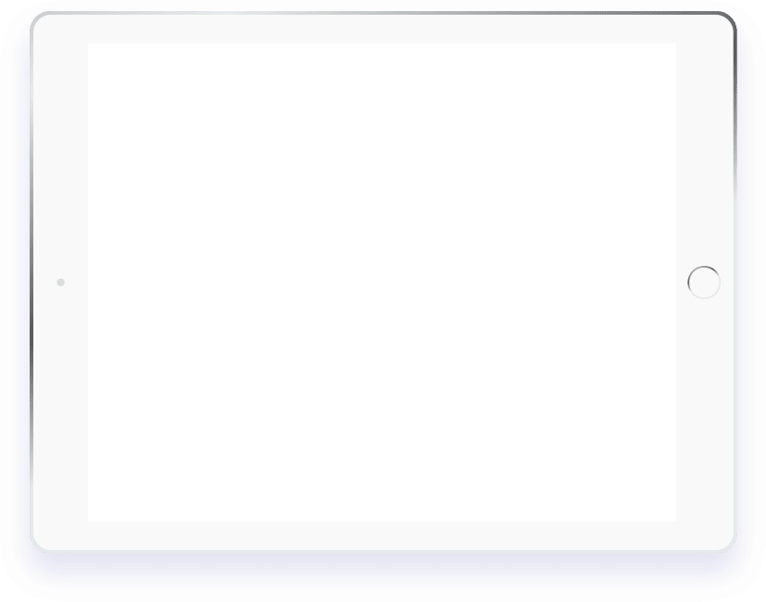
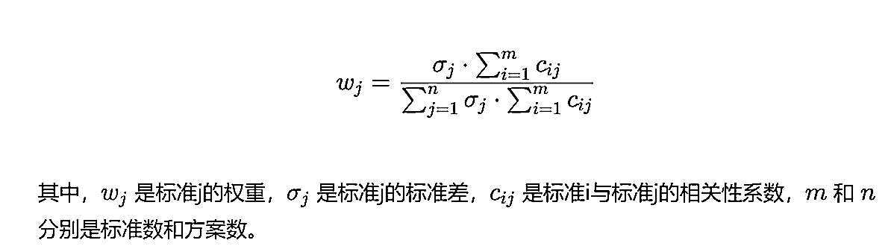
计算权重：根据标准差和相关系数，结合公式计算每个标准的最终权重。CRITIC方法通过左图公式来综合权重：

Slide 16

归一化权重：由于CRITIC方法计算出的权重可能和标准化结果不一致，需要进行归一化处理，使得所有标准的权重之和为1。归一化后的权重计算公式为左图所示
注：以上的critic算法操作将进行四次，每次选择决策矩阵总表的四列（即对应于四个角色中的某一个的四个指标），最终将会形成一张角色满意度指标总表（纵轴为300个项目名字，横轴为四个角色分别的满意度指标大小，即角色满意度得分），最终将由关联权重算法，将角色满意度指标总表的每一行按权重加权计算出项目健康度总分，并形成项目健康度得分总表。

Slide 17
六、关联权重算法计算权重得出项目健康度总分
“关联权重算法”为笔者自创的权重算法，用于根据数据组的关联度确定求和权重，核心思想在于“权重大小与数据组相关性大小反向变化”以减小关联性对于计算结果的影响
“关联权重算法”要求数据组之间的相关系数均为非负值，可以通过将相关系数从
[-1,1]映射到[0,1]来实现。

Slide 18
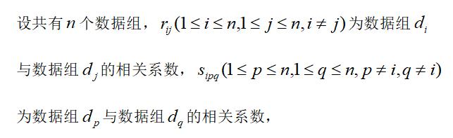
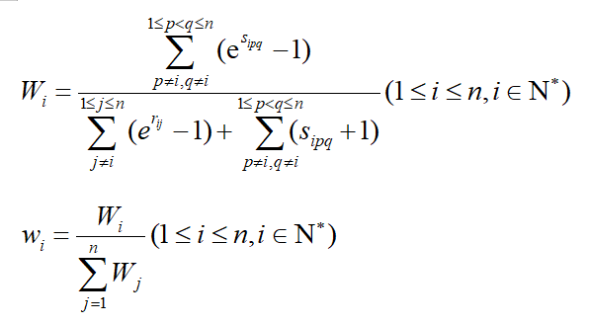
关联权重w_{i}的计算公式：

Slide 19
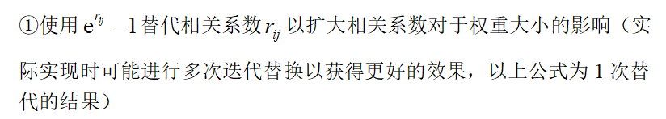
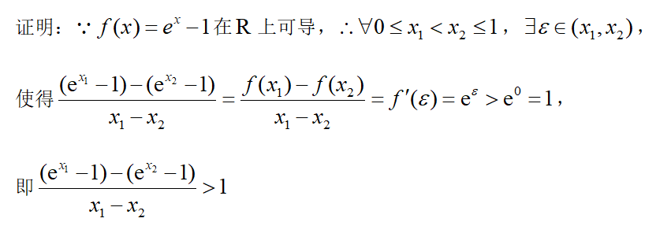
“关联权重算法”的优点：

Slide 20
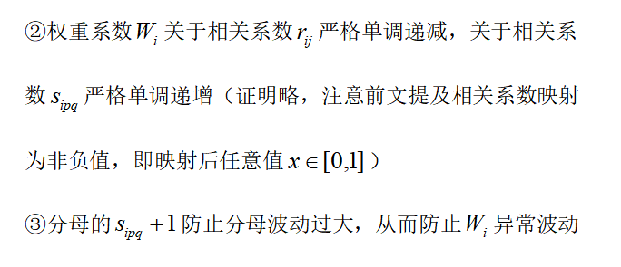
“关联权重算法”的优点：

Slide 21
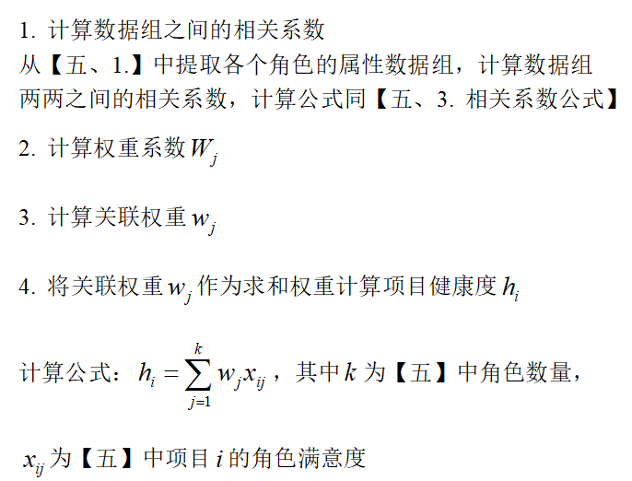
具体
计算
步骤
：

Slide 22
七、可视化
展示
1.最终我们将利用（使用Python的pandas模块和IoTDB数据库进行数据分析）得到的14张300个项目的指标表以及300*4的角色满意度表和300*1项目健康度总表进行数据分析的可视化展示。
2.我们将对表结构进行一定的处理（该功能封装在函数中）形成14张新表和4张角色满意度排行表以及项目健康度排行表，从而导入到DataEase中进行仪表盘的制作。
接下来将对可视化的可实现性做一定的阐述。

Slide 23
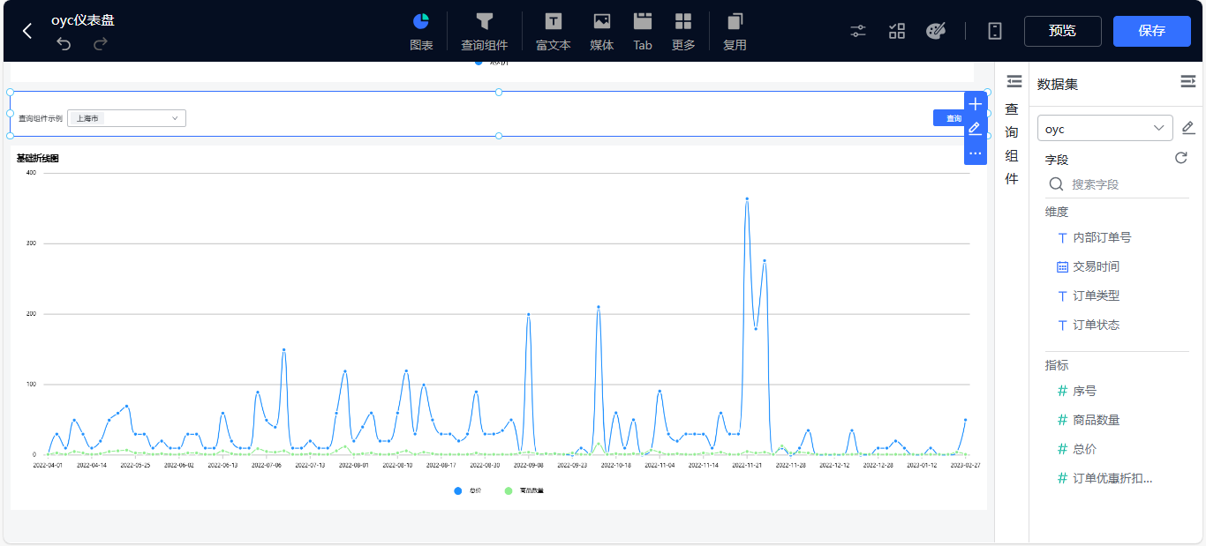
可视化要点一：
DataEase的介绍：DataEASE 是一个数据分析平台，旨在通过自动化工具简化和优化数据处理与分析流程，且Dataease是一个开源的平台，符合开源的理念。而我们最后所呈现出来的就是下图所示的仪表盘样式，具备很好的交互性和可视化展示效果。因为我们需要对实现Dataease的查询组件交互性效果，因此在可视化的过程中我们需要先对前文提到的14张表进行表结构的调整，然后将若干张表导入Dataease中进行仪表盘的制作。

Slide 24
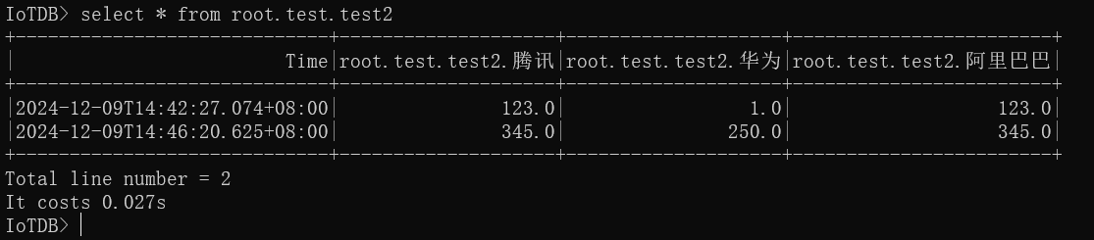
可视化要点二：
IoTDB的使用：在我们的可视化过程中，IoTDB数据库的使用是一个很重要的过程，因此在此我们展示了一张我们在IoTDB中成功创建查询表的图片，以此说明IoTDB的使用确实是可行的。

Slide 25
八、小结
我们小组所实现的就是一个多角色主客观结合的项目健康度监控评价系统，我们能够得到的效果就是对任意开源项目的opendigger相关14个指标的critic和关联权重的算法数据分析，我们能够得到该项目的角色满意度指标得分以及总的项目健康度得分，并且使用该监控系统的用户可以通过DataEase仪表盘交互式总览或查询相关开源项目的指标数据，并且从多角色的角度促进开源项目健康度的提升从而促进整个开源生态的发展与进步。

Slide 26

感谢您的观看！
诚毅满满小组
开源项目健康度监控与指标设计
2024年12月8日

